Slide 1
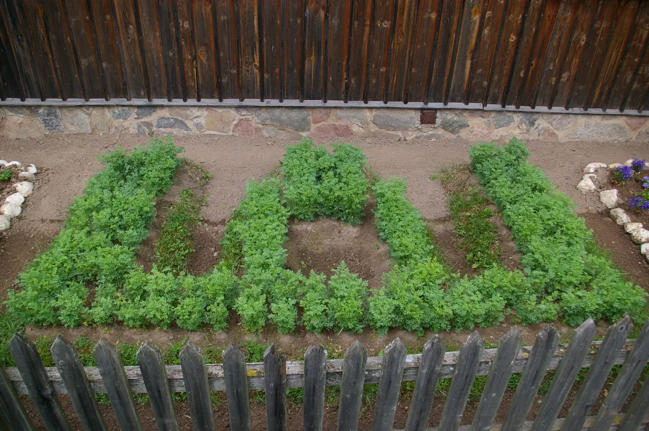

Senoviniai gėlių darželiai

Slide 2
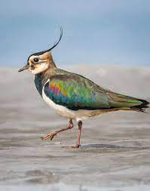

1)
Sakmė iš Dzūkijos (Dainavos) krašto (Mardasavo k. Varėnos r.)
2)
Pempės pamėgdžiojimas iš Aukštaitijos (Staškavičių k., Pakruojo r.)
3)
Pempės pamėgdžiojimas iš
Mažosios Lietuvos

Slide 3
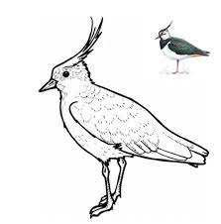

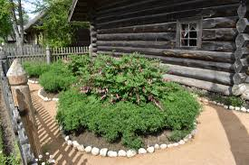

Kovo 19 diena – Pempės diena. Tą dieną
mergelės išeidavo apžiūrėti savo darželio lysvių
prie namo.

Slide 4

Senoviniai gėlių pavadinimai mįslėse. Atspėkite juos!

Slide 5
Pirmoji mįslė: kojytė žalia – galvytė raudona
Kas? ☺

Slide 6
G - - - - ė

Slide 7

Antroji mįslė:
Keturlapis, keturšakis –
ant viršūnės saulė teka!
Kas?

Slide 8
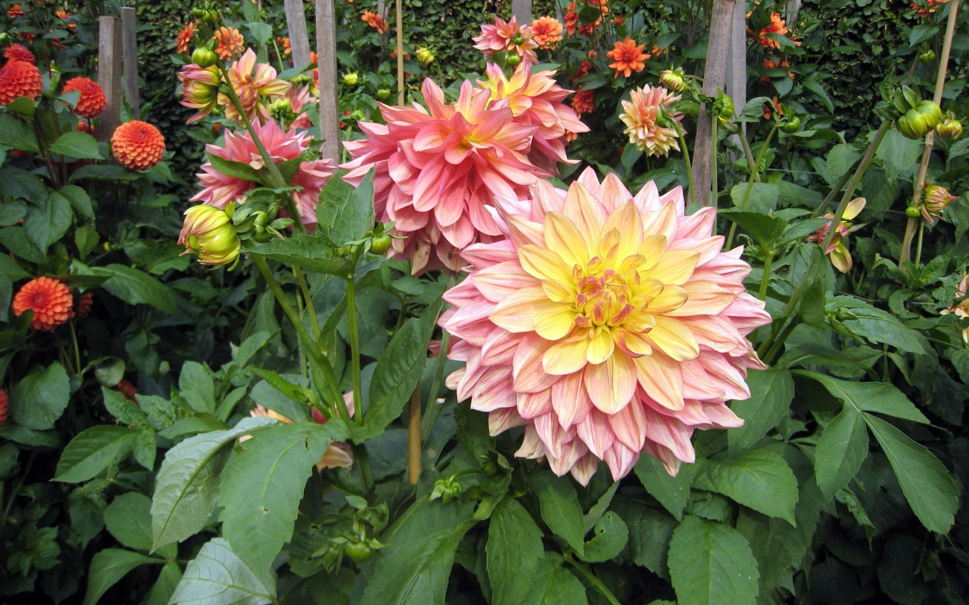

Slide 9
J- - - - - - s

Slide 10
Senoviniai pavadinimai: jurginis, jurginė, jeorgija.

Slide 11
Trečioji mįslė:
Rašytinis, karpytinis, šimtalapis, šimtastiebis.
Kas?☺

Slide 12
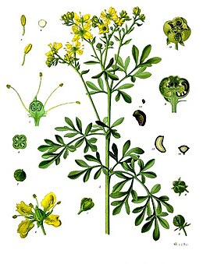

Slide 13
R - - a

Slide 14
R ū t a
Dažnai lietuvių liaudies dainose ir sutartinėse mergelė rūtelių daržely vainiką pina ir ant galvelės deda.
Mažybiškai dar vadinama – rūtytėla, rūtela, rūtytė.

Slide 15
Ketvirtoji mįslė:
Turi spyglių, turi dyglių, išsiskėtęs tartum skėtis.
Kas? ☺

Slide 16
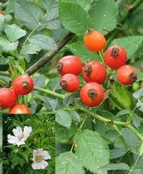

Slide 17
?
E- - - - - - s

Slide 18
Erškėtis
Senoviniai pavadinimai: radasta, arškėtys, erškėčiakrūmis, erškėtys, erškėtrožė, erškožė, radastas, rožė.

Slide 19
Senoviniai gėlių darželiai ir jų formos

Slide 20
DARŽELIO LYSVELES MERGELĖS
APDĖDAVO AKMENĖLIAIS ARBA
APIPINDAVO ŽEMUTĖMIS VYTELIŲ TVORELĖMIS. O KARTAIS APDĖDAVO IR SAMANĖLIŲ VELĖNA.

Slide 21
SVARBUS DALYKAS!
GĖLĖS DARŽELIUOSE DAŽNAI BŪDAVO GYDOMOSIOS – VAISTINĖS,
KAD, LIGAI UŽPUOLUS – NEREIKTŲ EITI TOLI Į PAMIŠKES IEŠKOTI ŽOLELIŲ ARBATĖLEI.

Slide 22
JEI DARŽELIS PILNAS KVAPNIŲ GĖLELIŲ,
IŠRAVĖTAS, BE PIKTŽOLIŲ, TADA VISI ŽINODAVO –
TUOSE NAMELIUOSE GYVENA RŪPESTINGA, DARBŠTI, TVARKINGA MERGELĖ.

Slide 23
Senovinis gėlių darželis fotografijose

Slide 24
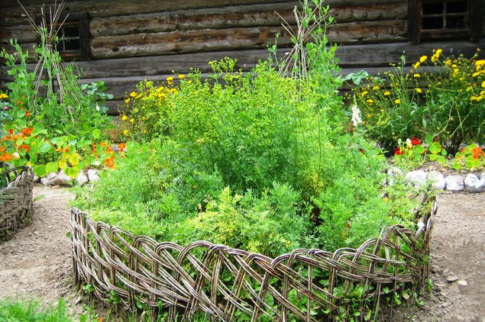

Slide 25
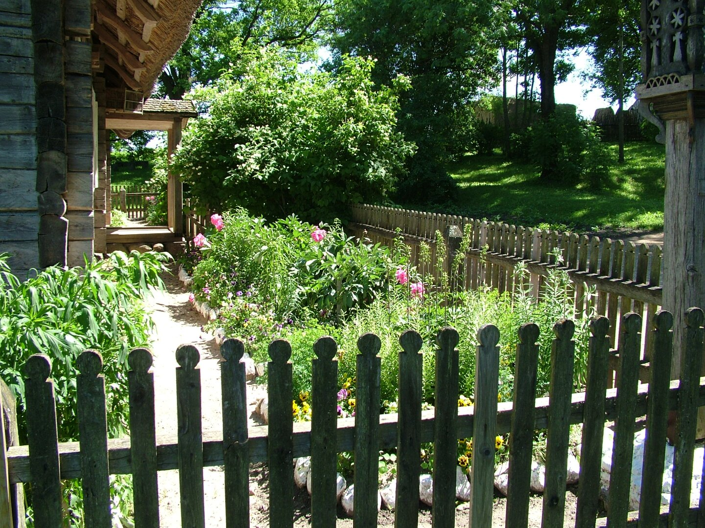

Slide 26
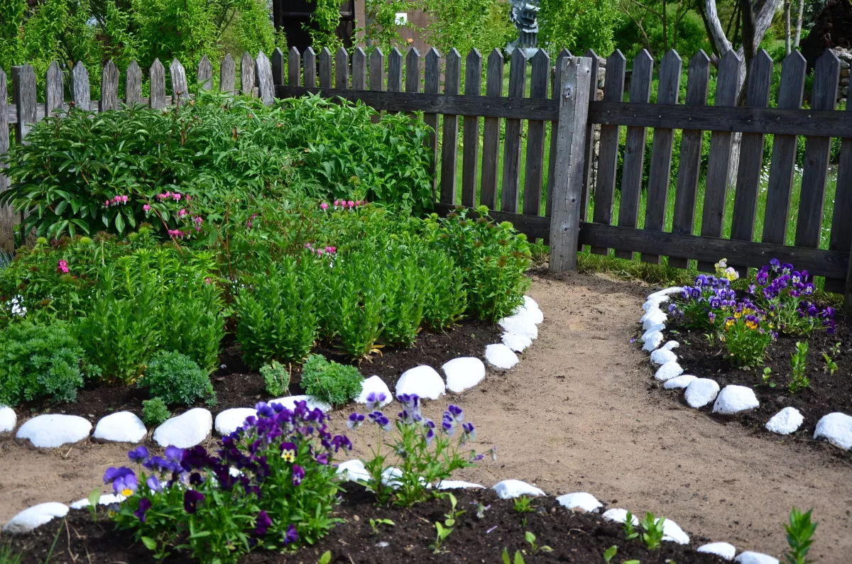
Žemaičių darželiai

Slide 27
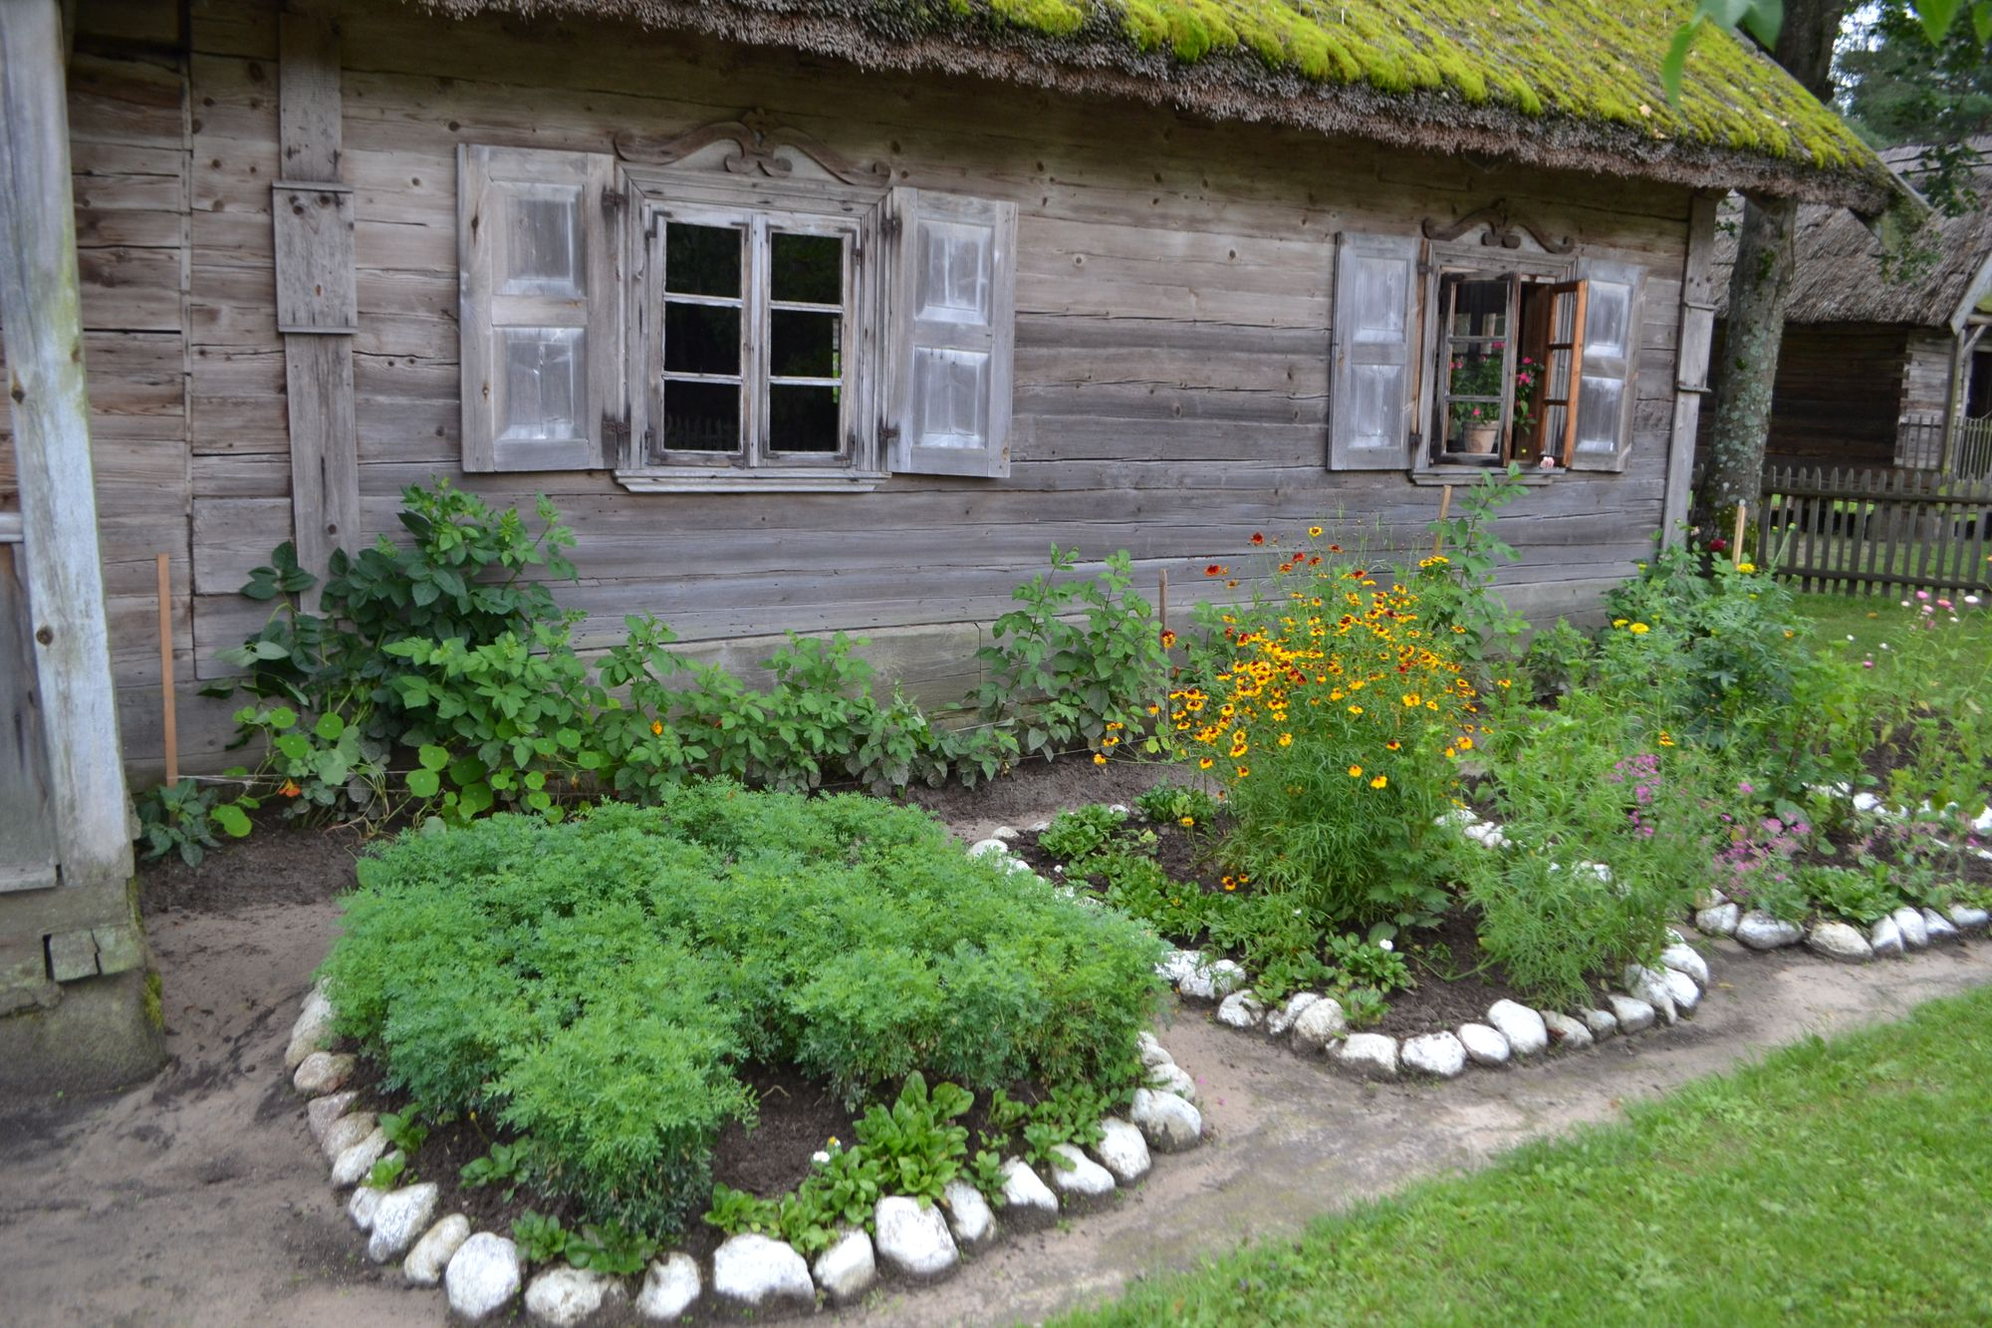

Slide 28
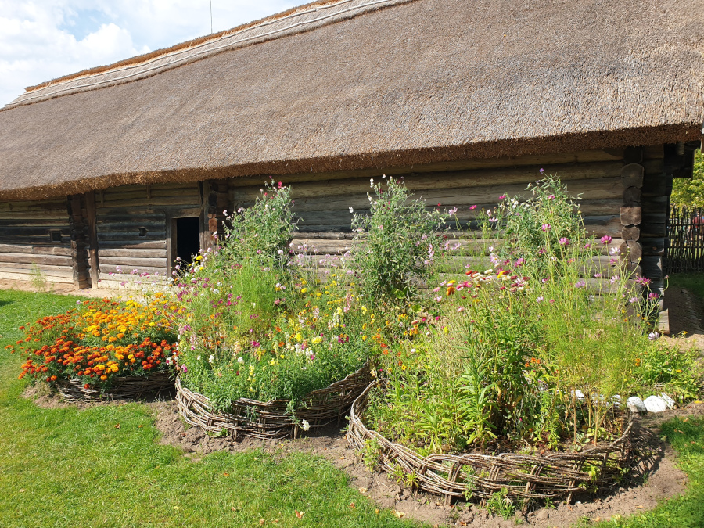

Slide 29
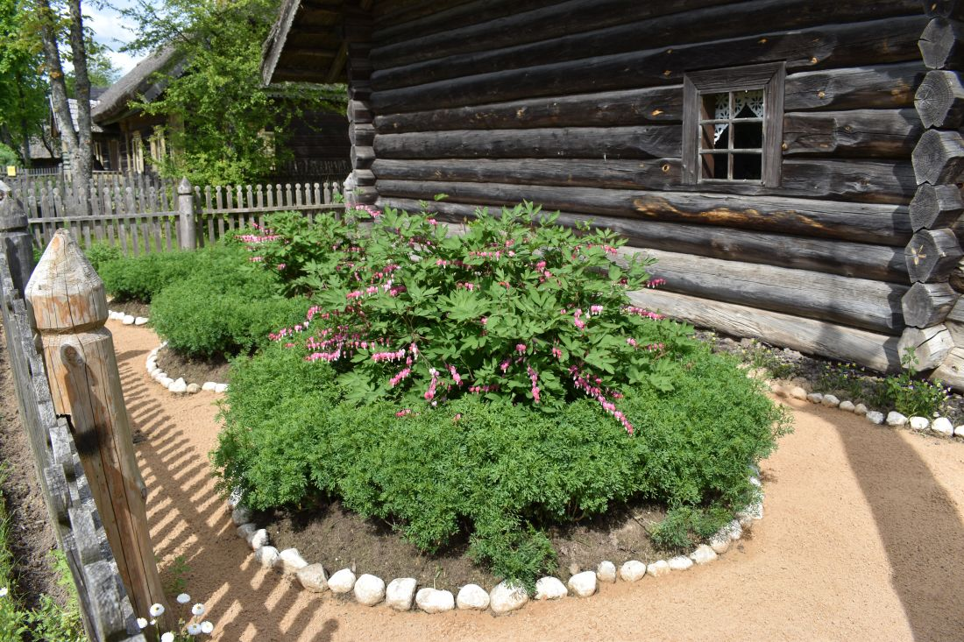

Slide 30
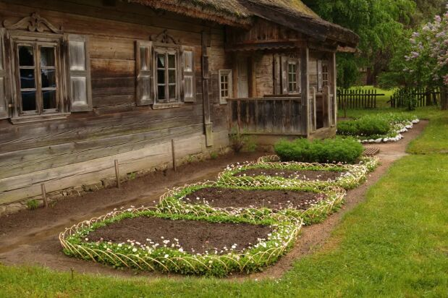

Slide 31
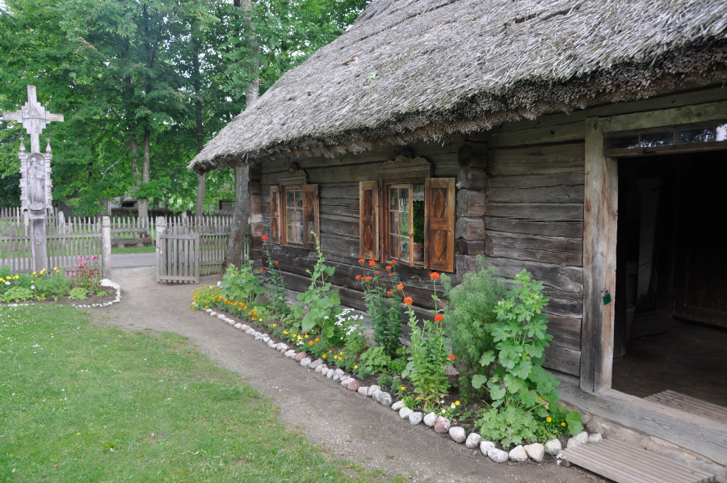

Slide 32
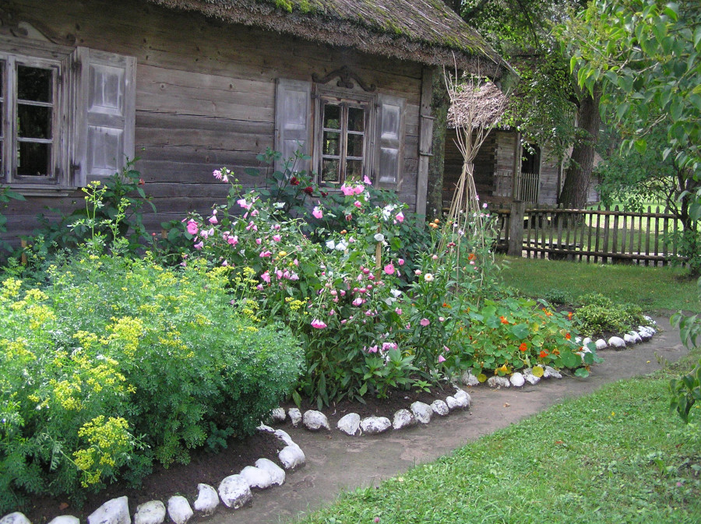

Slide 33
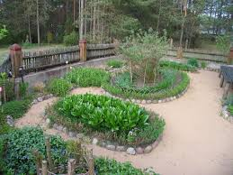

Slide 34
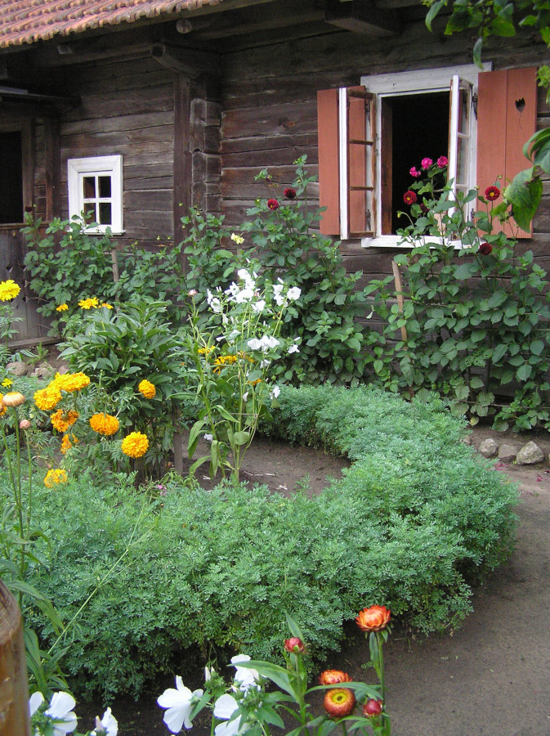

Slide 35

TAIGI, KAIP PASTEBĖJOME, KAD – SENOVINIO DARŽELIO LYSVELĖS DAŽNIAUSIAI
BŪDAVO SUPILTOS
RATO ARBA KVADRATO FORMA.

Slide 36
O KARTAIS, GĖLIŲ DARŽELIS ATRODYDAVO IR ŠTAI TAIP NUOSTABIAI. GALIMA IR PASAKAITĘ SUGALVOTI APIE ŠIO NAMELIO GYVENTOJUS.
☺

Slide 37
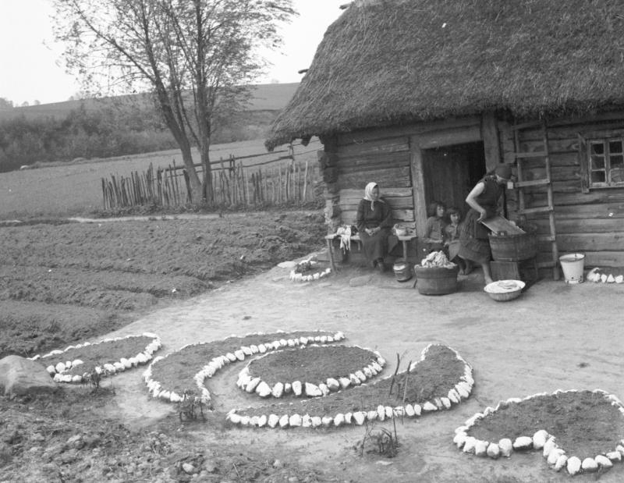
Lietuvaitės gėlių darželis. Fotografuota 1929 metais.

Slide 38
Žaliašūbis, trumparūbis pro tvorą žiūri☺ Kas?

Slide 39
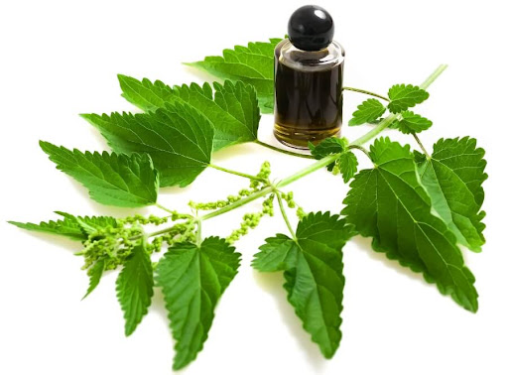

Slide 40
Mažoji užduotėlė:
Nupieškite patį gražiausią ir labiausiai patikusį gėlių darželį. Pasistenkite atkartoti pačią jums įdomiausią darželio senovinę formą.

Slide 41
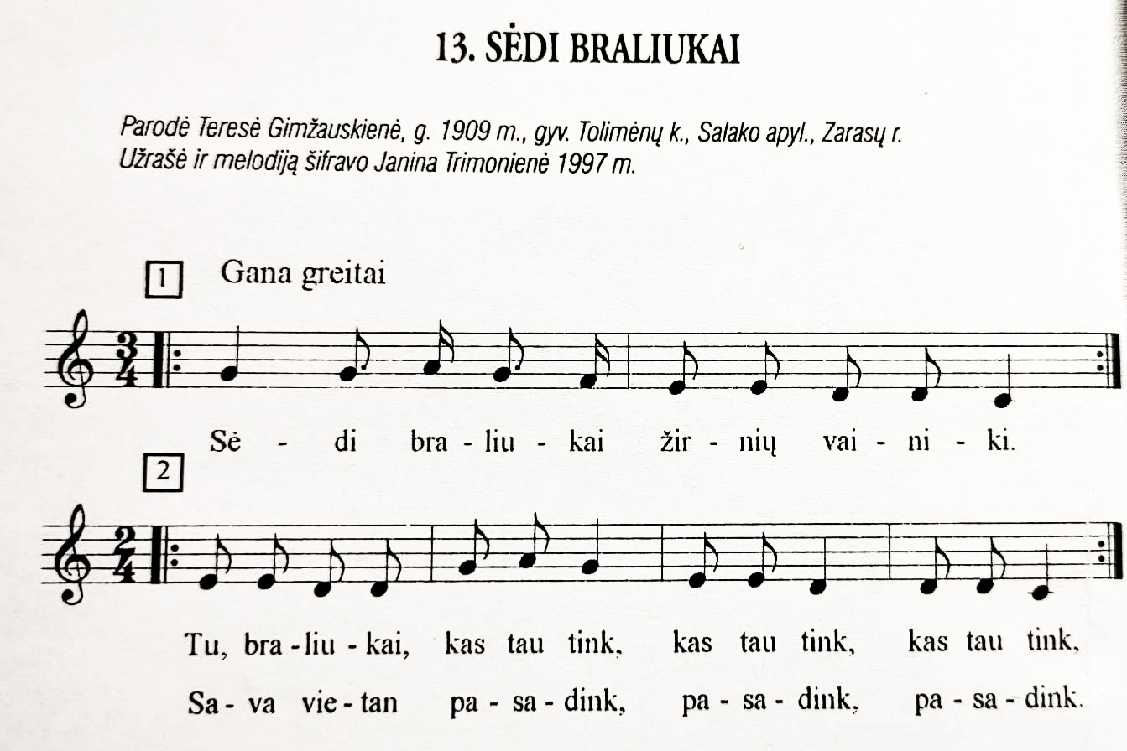
Sėdi braliukai žirnių vainiki
1. Sėdi braliukai žirnių vainiki,
Sėdi braliukai žirnių vainiki.
Tu, braliukai, kas tau tink, kas tau tink, kas tau tink,
Sava vieton pasodink, pasodink, pasodink.
2. Sėdi sesutes rūtų vainiki,
Sėdi sesutes rūtų vainiki.
Tu, sesute, kas tau tink, kas tau tink, kas tau tink,
Sava vieton pasodink, pasodink, pasodink.
[Parodė Teresė Gimžauskienė, g. 1909 m., gyv. Tolimėnų k., Salako apyl., Zarasų aps.]

Slide 42





